Slide 1
РУССКАЯ КУЛЬТУРА
Лекция 11
КУЛЬТУРА СЕРЕБРЯНОГО ВЕКА И РЕВОЛЮЦИИ
(первая половина XX в.)

Slide 2
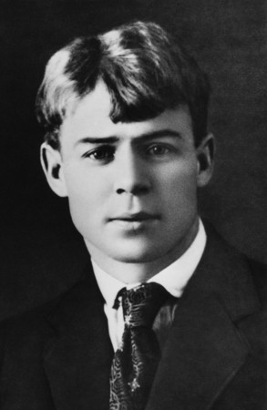
С.А. Есенин

Slide 3
Белая берёза Под моим окном Принакрылась снегом, Точно серебром. На пушистых ветках Снежною каймой Распустились кисти Белой бахромой.
И стоит береза В сонной тишине, И горят снежинки В золотом огне. А заря, лениво Обходя кругом, Обсыпает ветки Новым серебром.

Slide 4
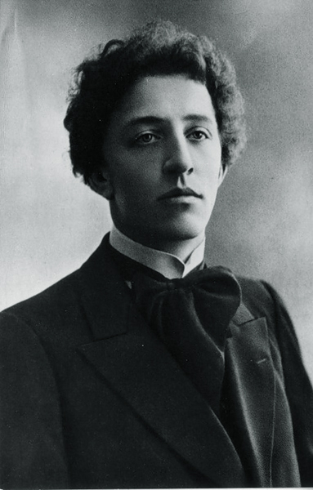
А. Блок

Slide 5
Ночь, улица, фонарь, аптека,
Бессмысленный и тусклый свет.
Живи ещё хоть четверть века –
Всё будет так. Исхода нет.
Умрёшь - начнёшь опять сначала
И повторится всё, как встарь:
Ночь, ледяная рябь канала,
Аптека, улица, фонарь.

Slide 6
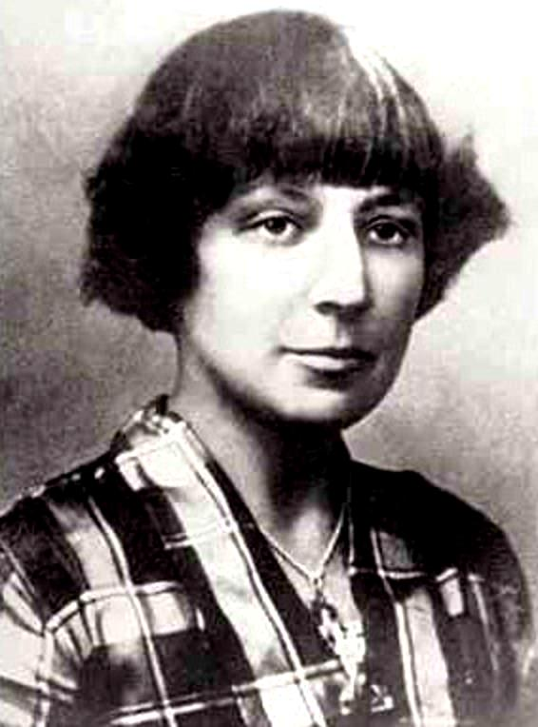
М. Цветаева

Slide 7
Кто создан из камня, кто создан из глины, -
А я серебрюсь и сверкаю!
Мне дело - измена, мне имя - Марина,
Я - бренная пена морская.
Кто создан из глины, кто создан из плоти -
Тем гроб и надгробные плиты...
- В купели морской крещена - и в полёте
Своём - непрестанно разбита!

Slide 8
Сквозь каждое сердце, сквозь каждые сети
Пробьётся моё своеволье.
Меня - видишь кудри беспутные эти? -
Земною не сделаешь солью.
Дробясь о гранитные ваши колена,
Я с каждой волной - воскресаю!
Да здравствует пена - весёлая пена -
Высокая пена морская!

Slide 9
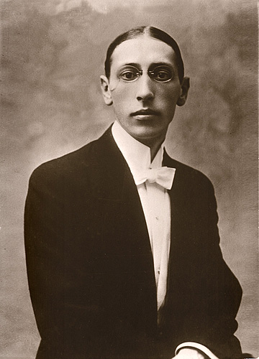
И. Стравинский

Slide 10
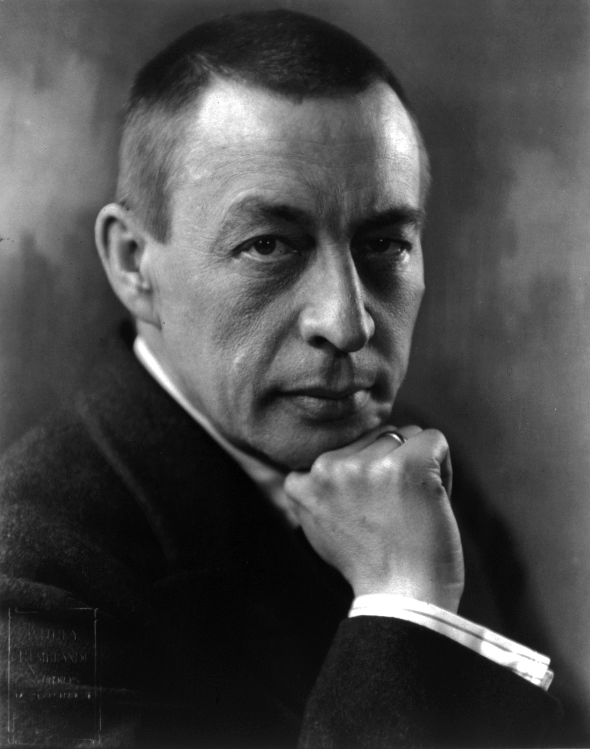
С. Рахманинов

Slide 11
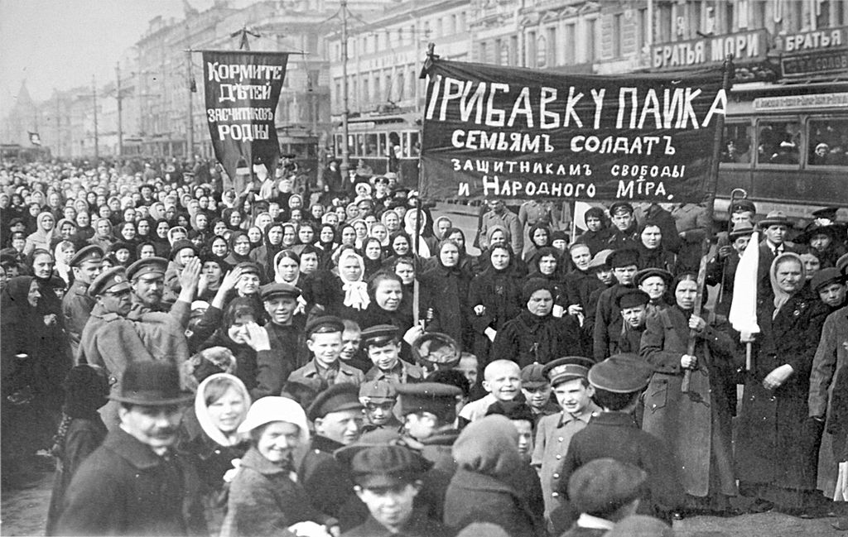
«Долой войну!», «Да здравствует республика!»

Slide 12
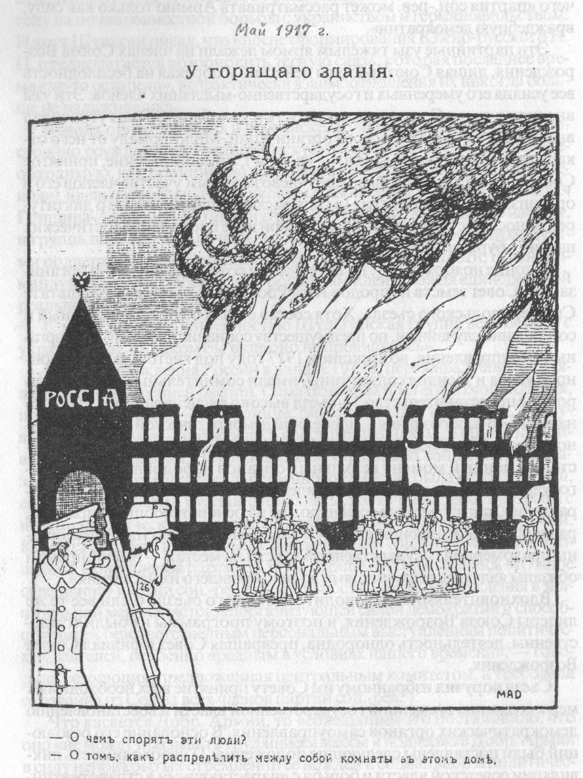
О чем спорят эти люди?
О том, как распределить между собой комнаты в этом доме.

Slide 13
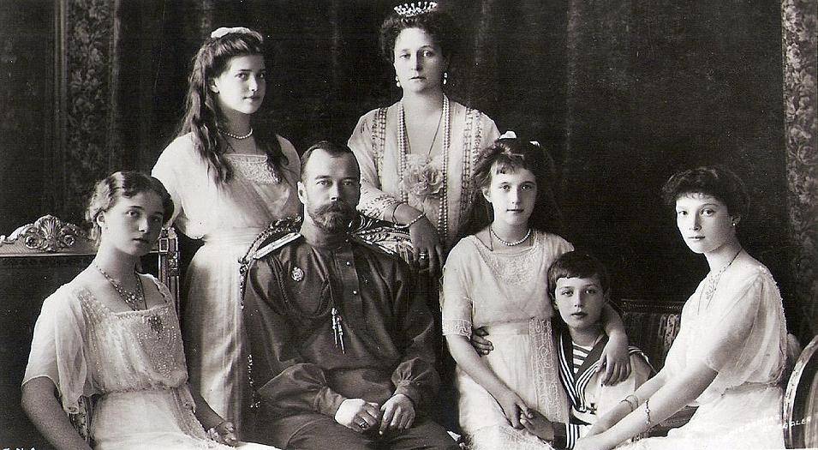
https://www.youtube.com/watch?v=lMZmMSqXzuE

Slide 14
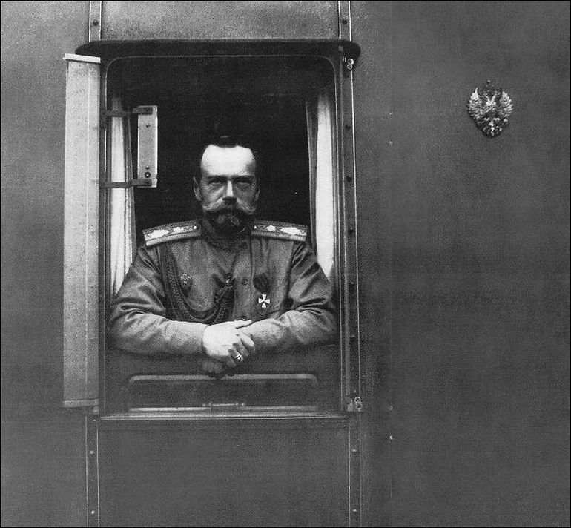
Кругом измена и трусость, и обман

Slide 15
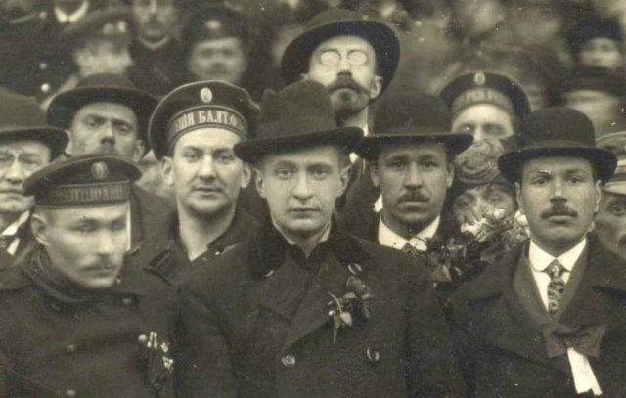

Slide 16
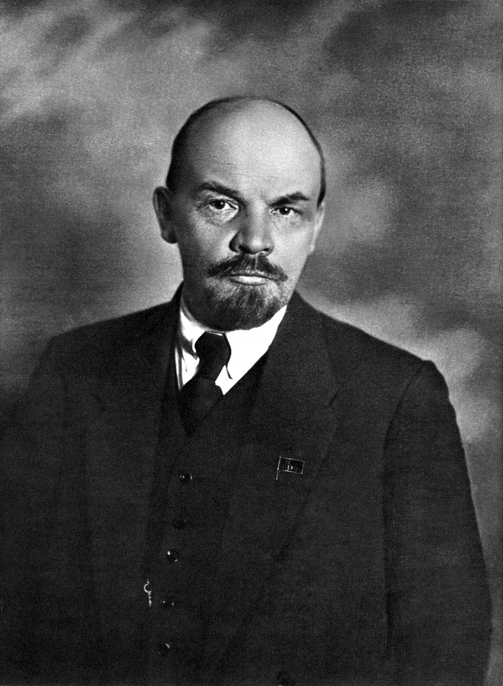
https://www.youtube.com/watch?v=zW_XXjbGhfU
https://www.youtube.com/watch?v=D3yslLodDME
https://www.youtube.com/watch?v=SK3mNGxkdmM

Slide 17
Да здравствует Россия, свободная страна, Свободная стихия великой суждена. Могучая держава, безбрежный океан, Борцам за волю слава, развеявшим туман. Леса, поля и нивы, и реки, и моря, Мы вольны и счастливы, нам всем горит заря. Да здравствует Россия, свободная страна, Свободная стихия великой суждена.
Константин Бальмонт

Slide 18
На улицах красные флаги, И красные банты в петлице, И праздник ликующих толп
Валерий Брюсов

Slide 19
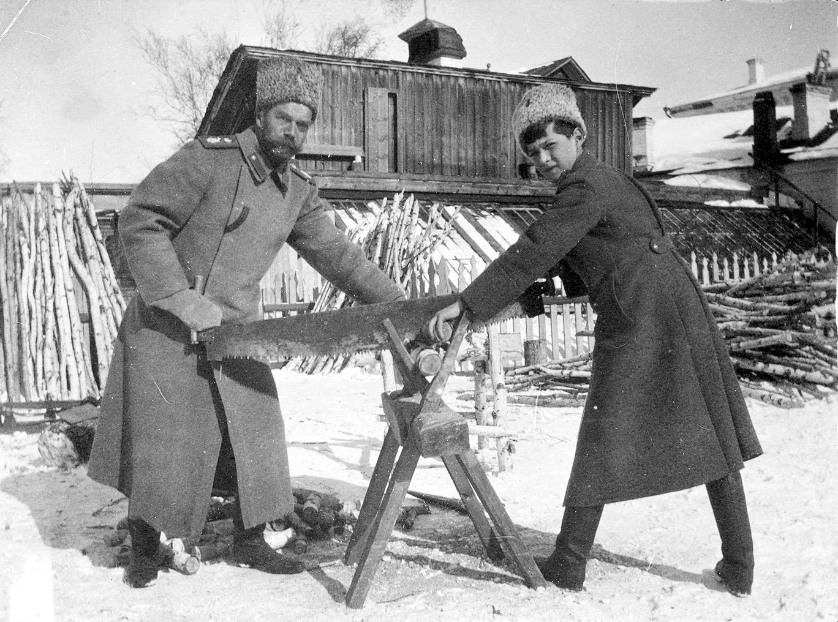

Slide 20
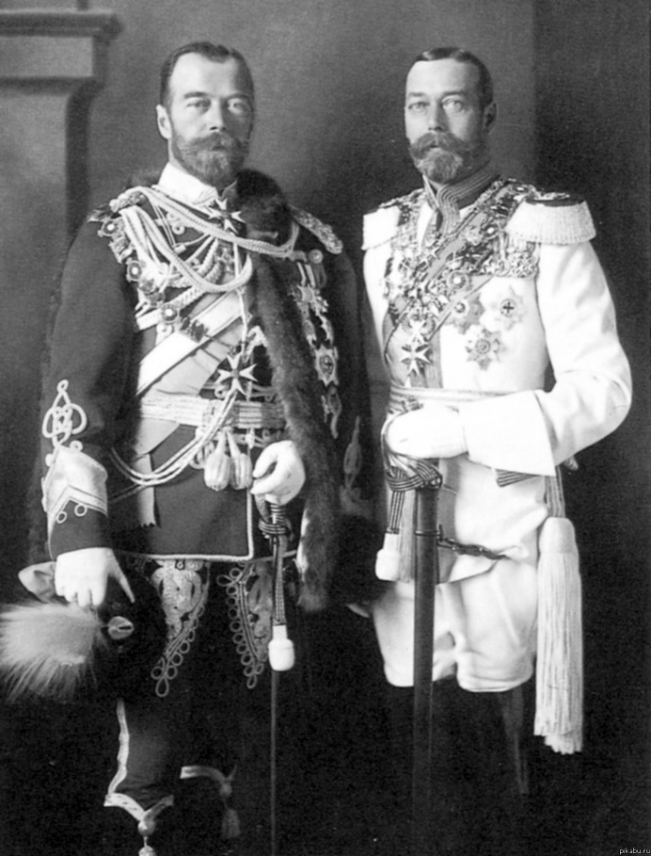

Slide 21
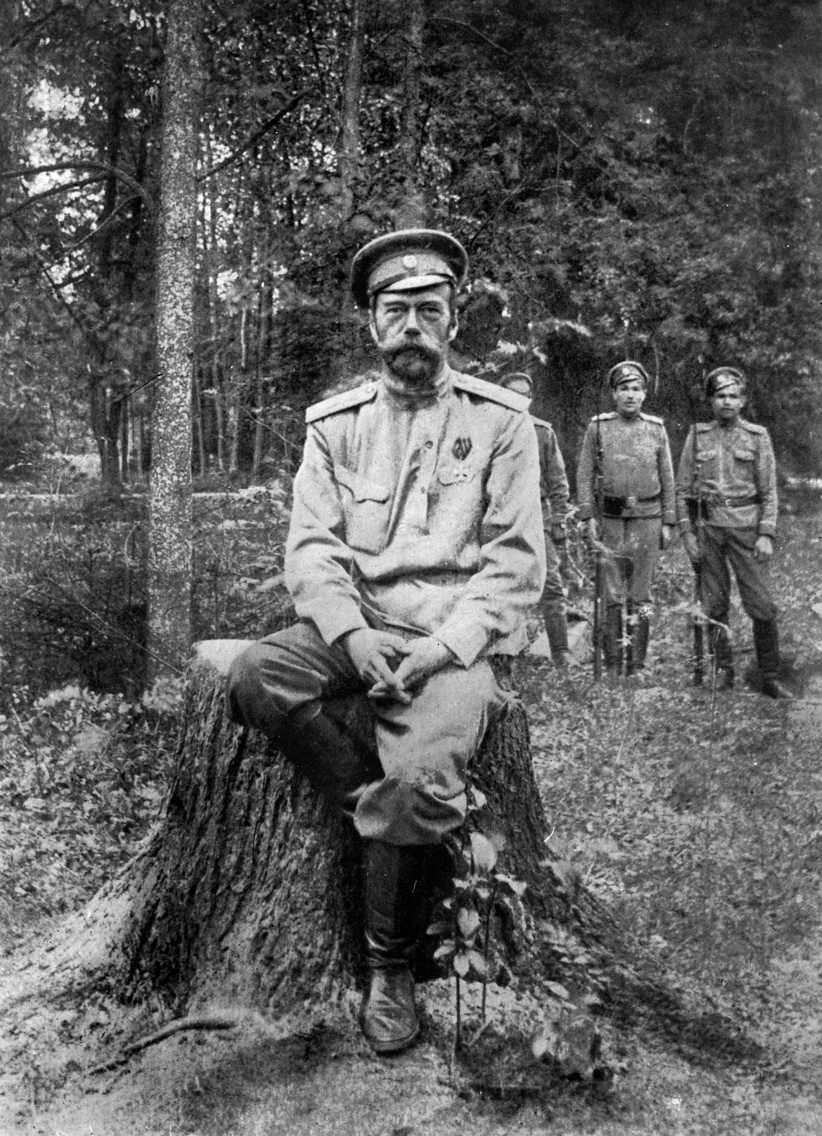

Slide 22
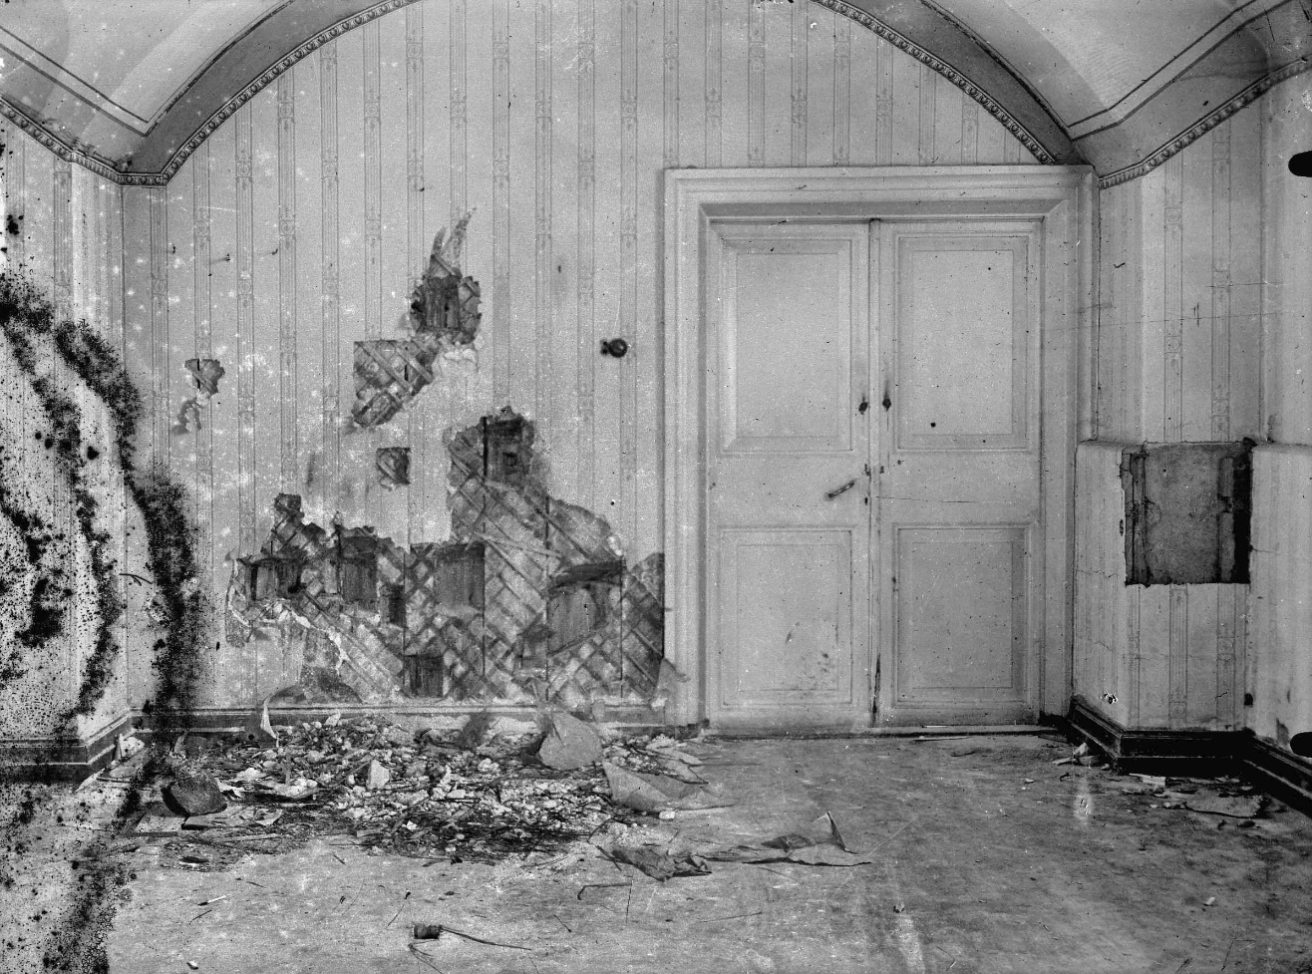
Дом Ипатьева, Свердловск (Екатеринбург)

Slide 23
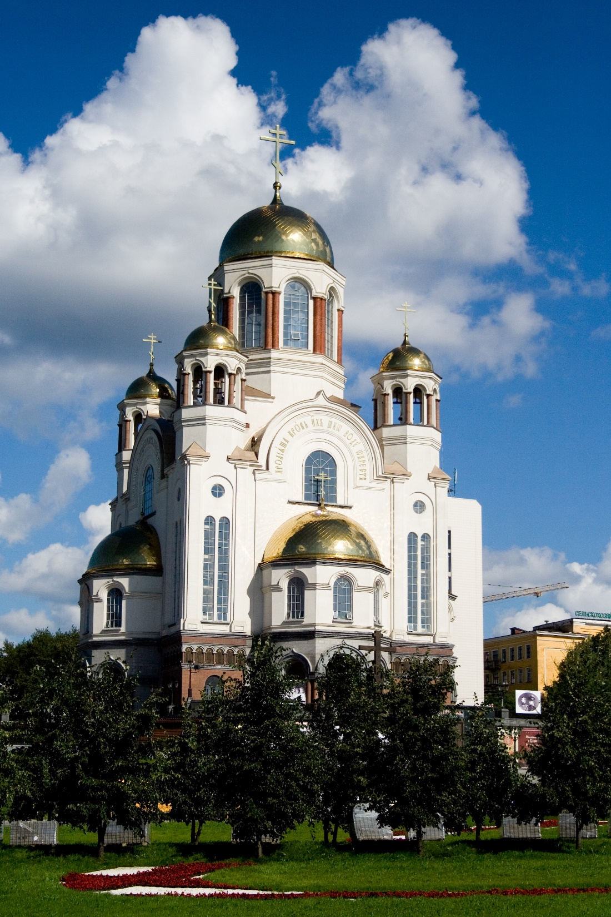

Slide 24
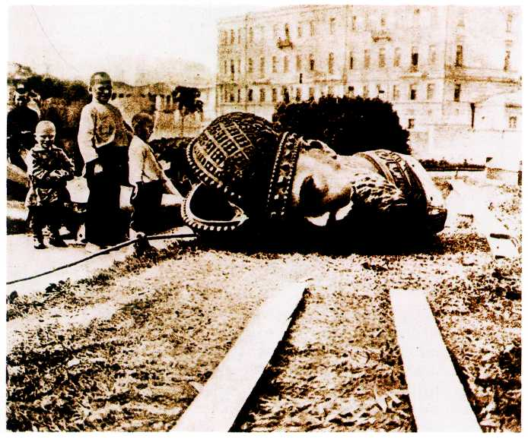

Slide 25
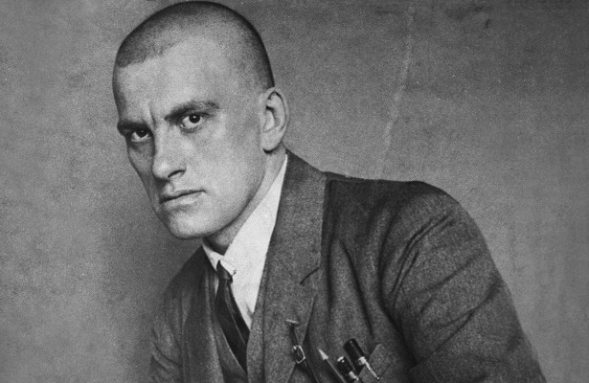

Slide 26
Маяковский
Ешь ананасы, рябчиков жуй,
День твой последний приходит, буржуй.

Slide 27
А вы смогли бы?
Я сразу смазал карту будня,
плеснувши краску из стакана;
я показал на блюде студня
косые скулы океана.
На чешуе жестяной рыбы
прочел я зовы новых губ.
А вы
ноктюрн сыграть
могли бы
на флейте водосточных труб?

Slide 28
Тихо барахтается в тине сердца глупая вобла воображения

Slide 29
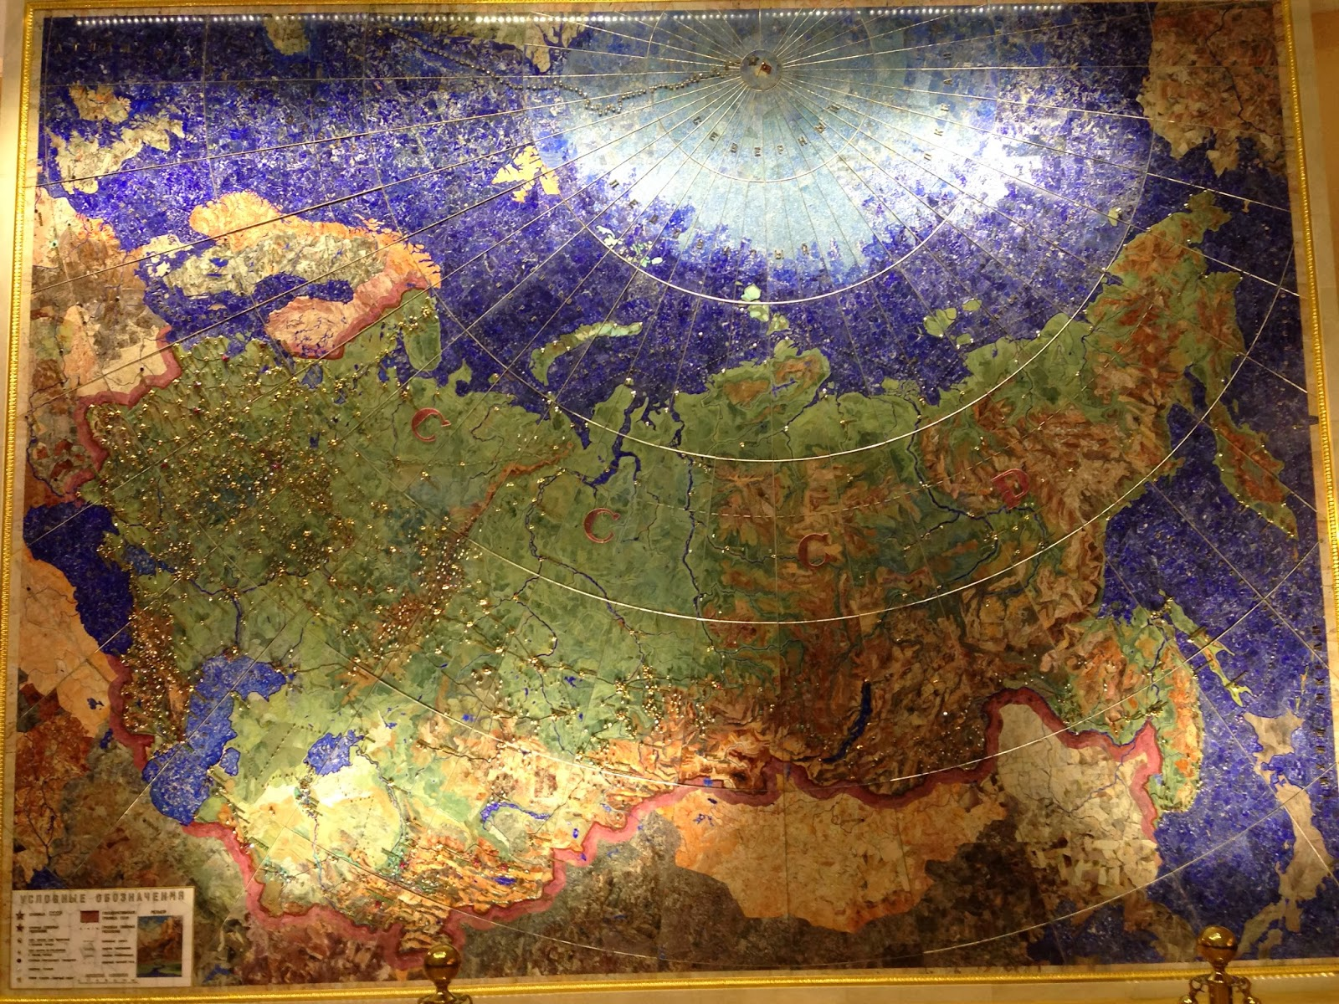

Slide 30
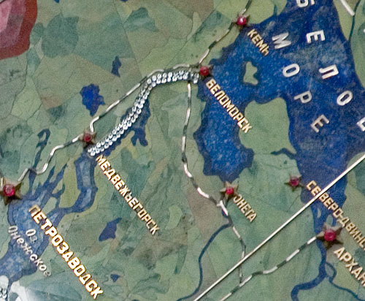

Slide 31
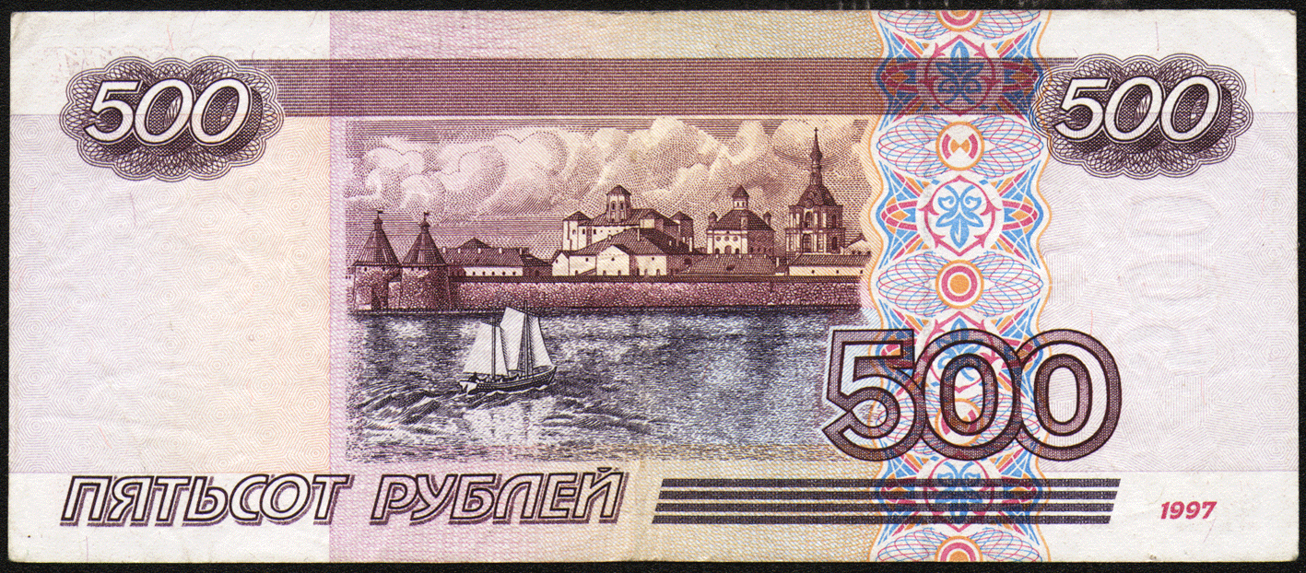
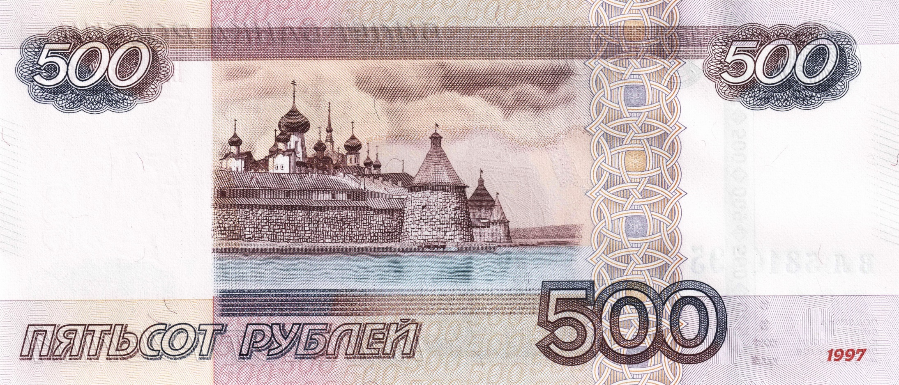
Соловки

Slide 32
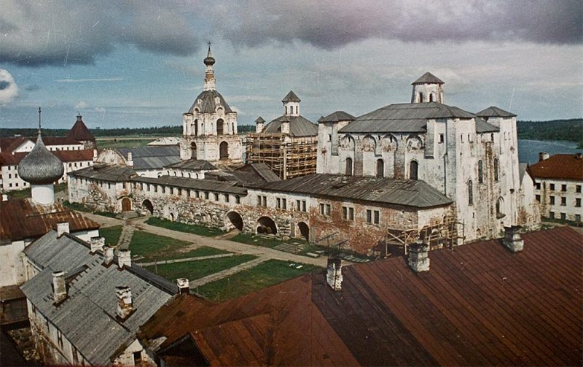

Slide 33
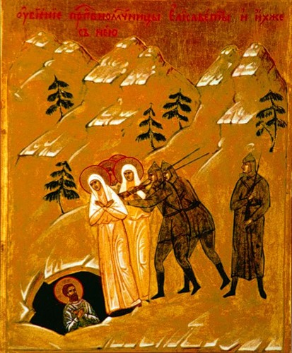

Slide 34
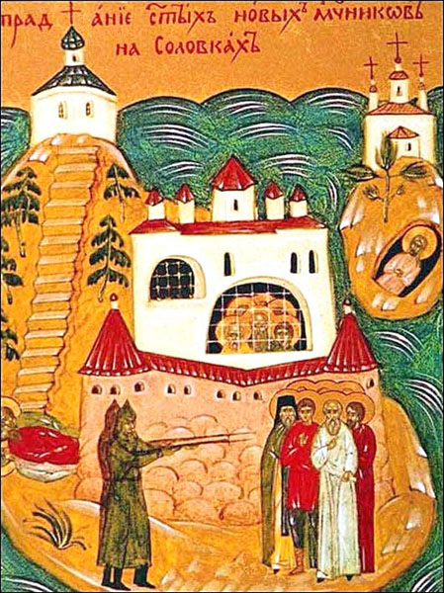
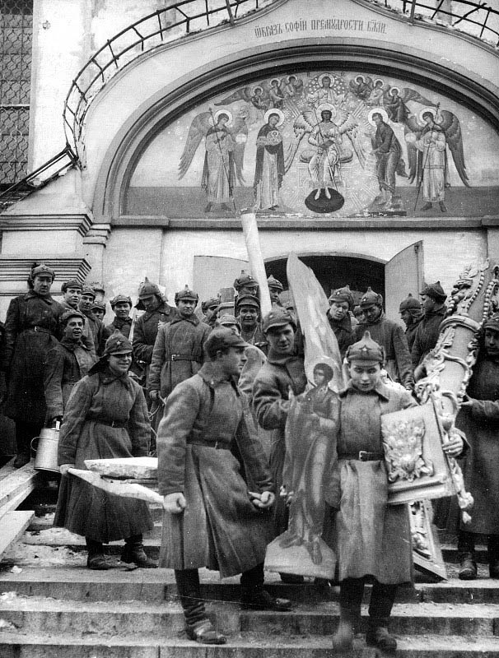

Slide 35
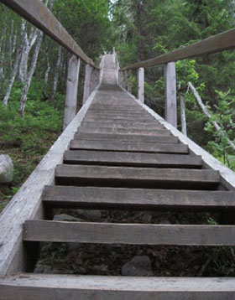

Slide 36
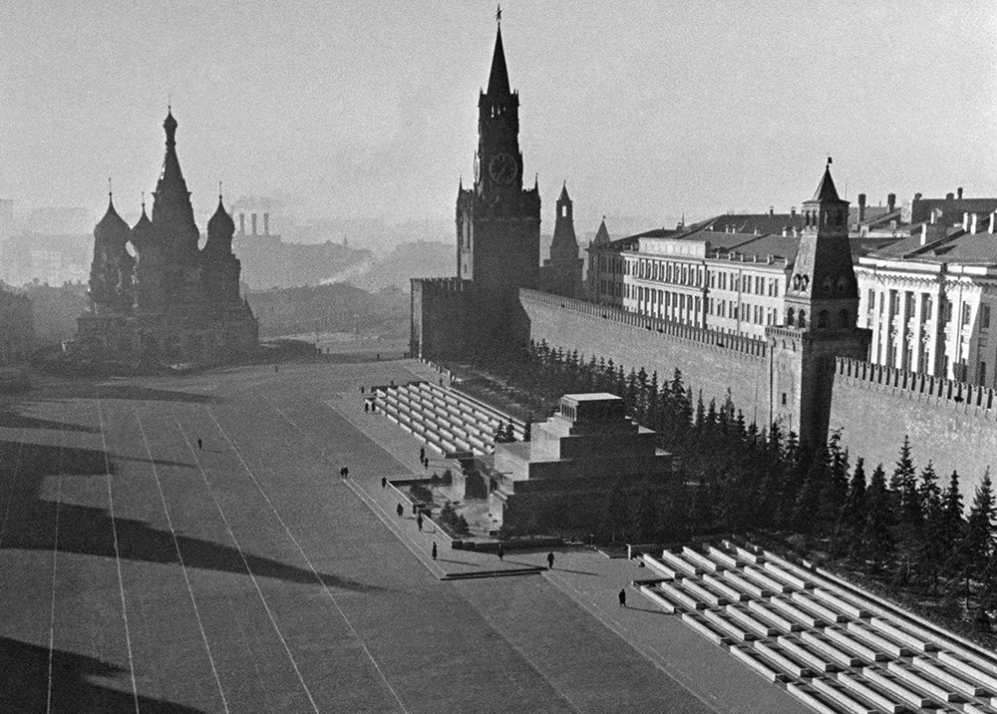

Slide 37
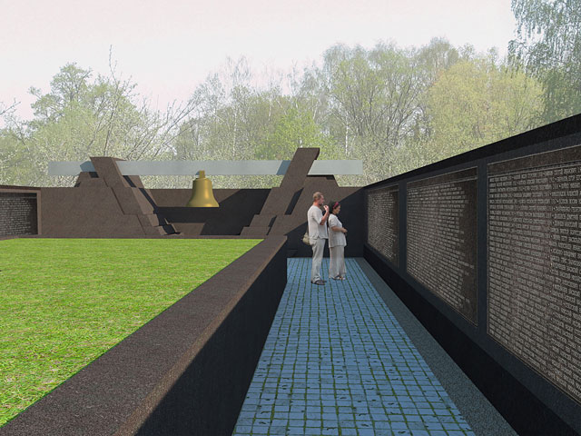

Slide 38
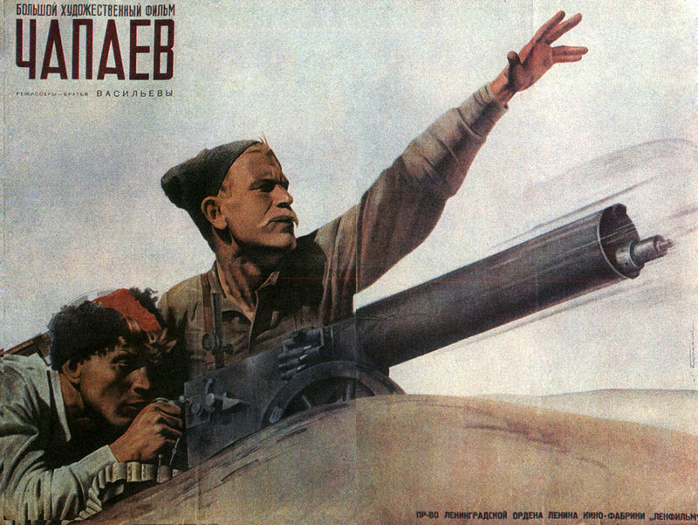

Slide 40
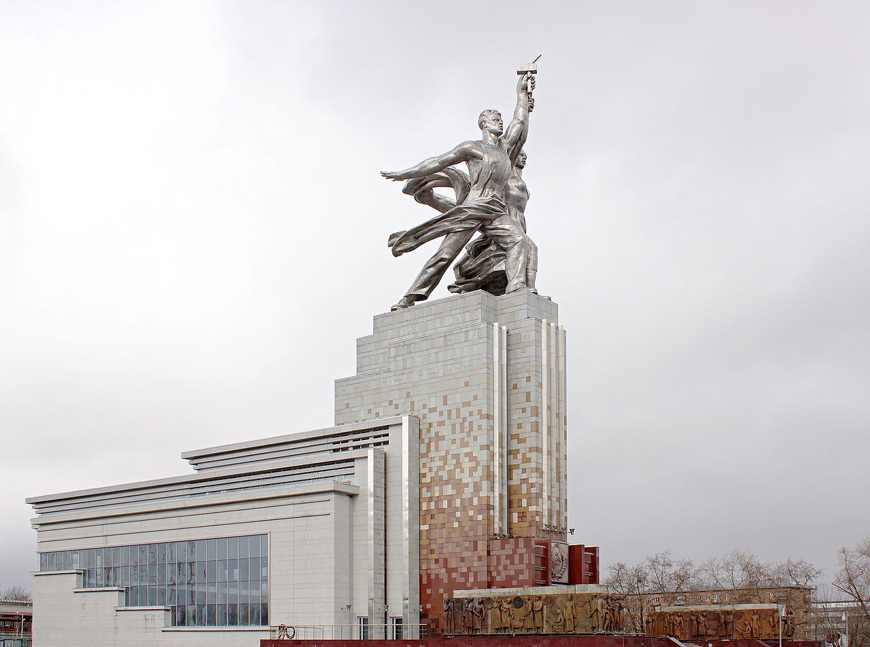
Серп и молот
Символ труда
«Рабочий и колхозница»

Slide 41
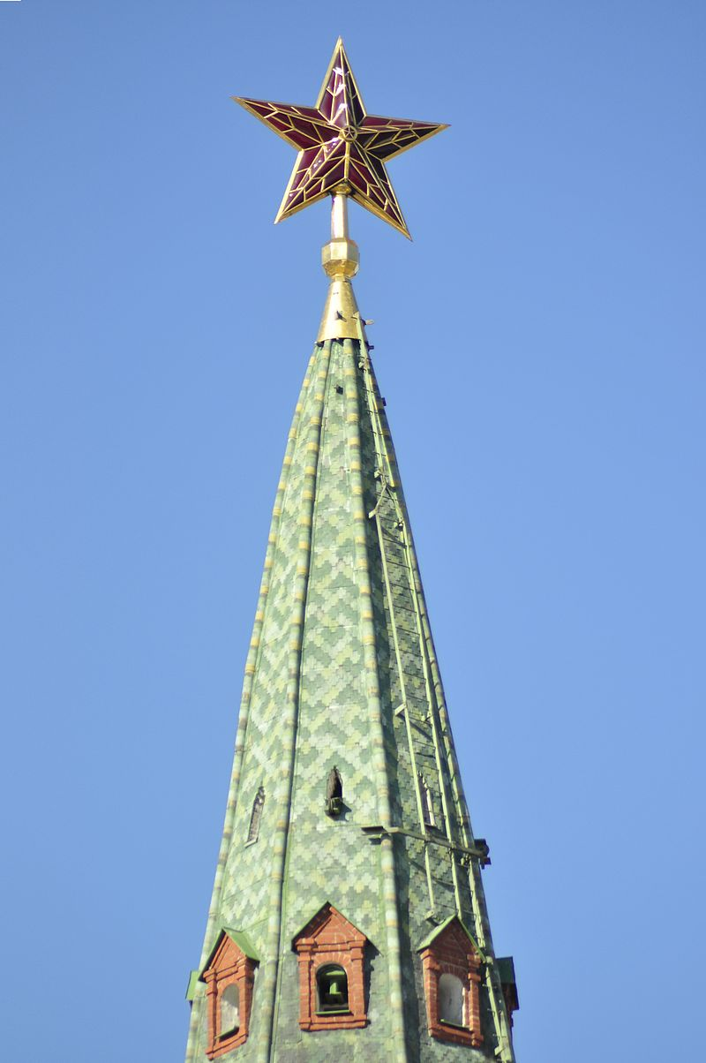
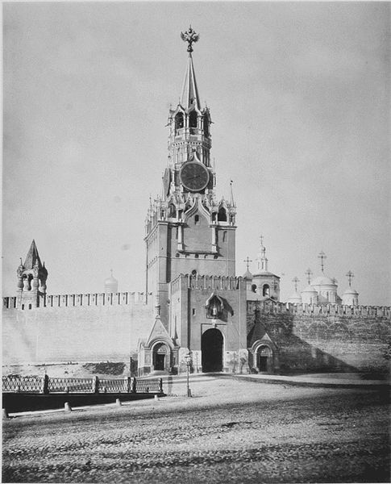

Slide 42
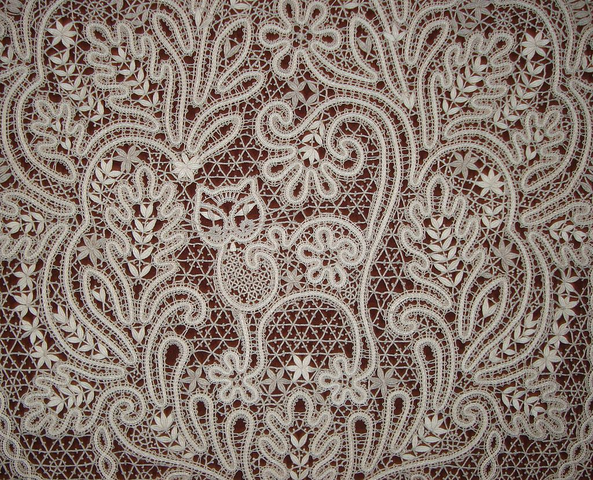
Вологодское кружево

Slide 43
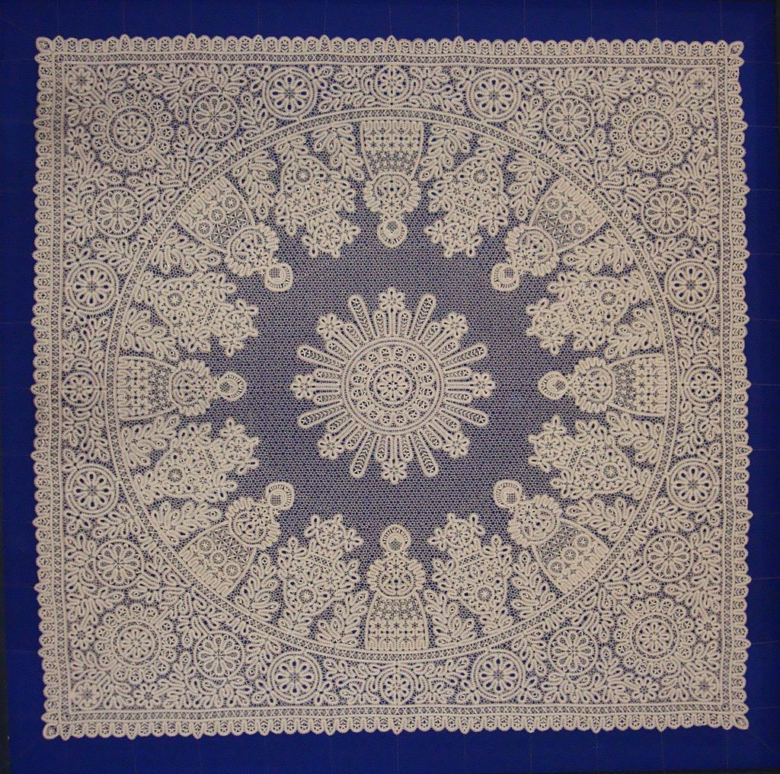

Slide 44
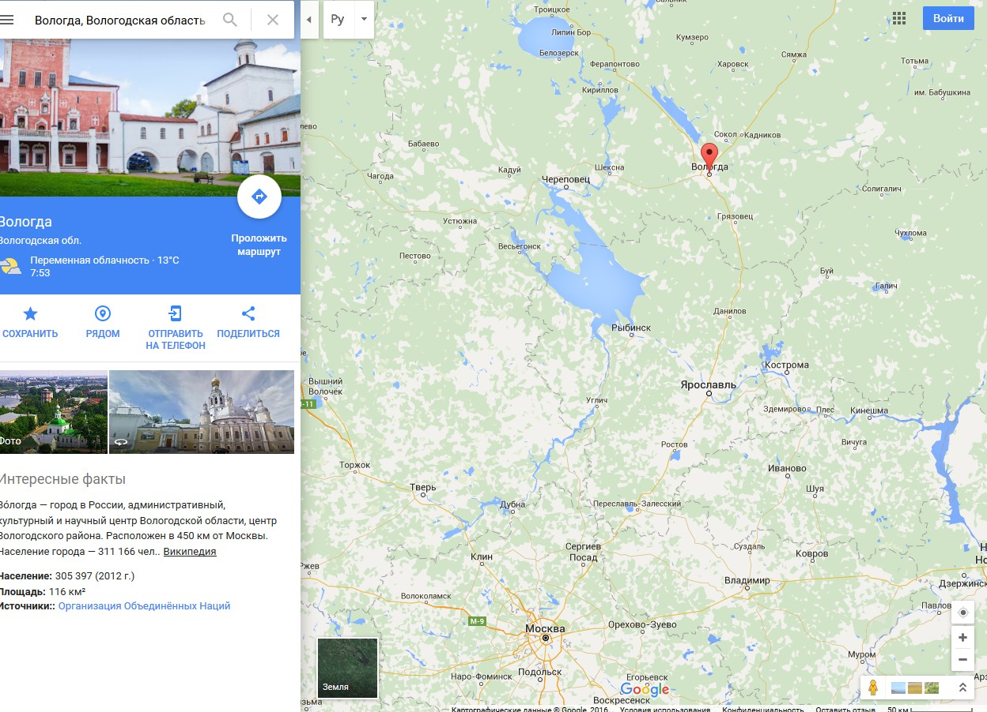

Slide 45
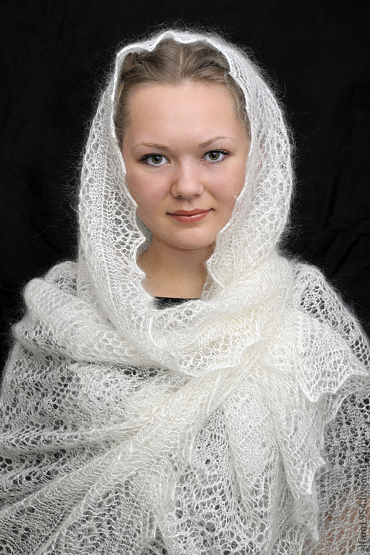
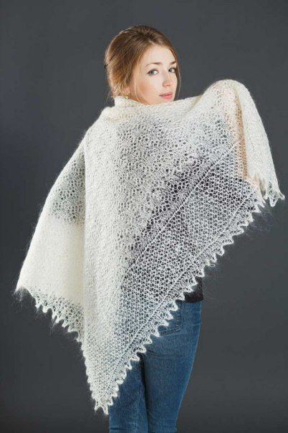
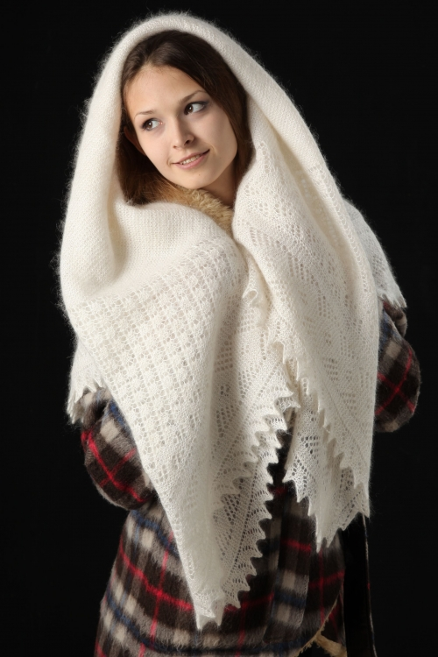
Оренбургский пуховый платок

Slide 46
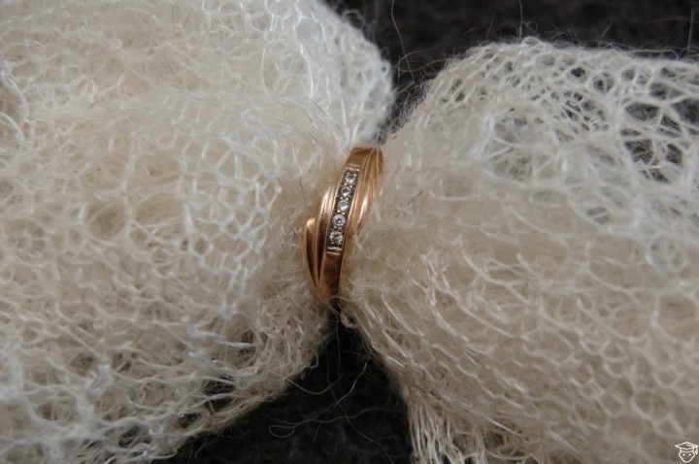
Кольцо
пух

